Slide 1
Влияние внешних факторов на развитие российской экономики: Транспорт 2030
Щербанин Ю.А.
Проф., заведующий лабораторией анализа и прогнозирования транспортно- логистических систем
Институт народнохозяйственного прогнозирования Российской Академии наук

Slide 2
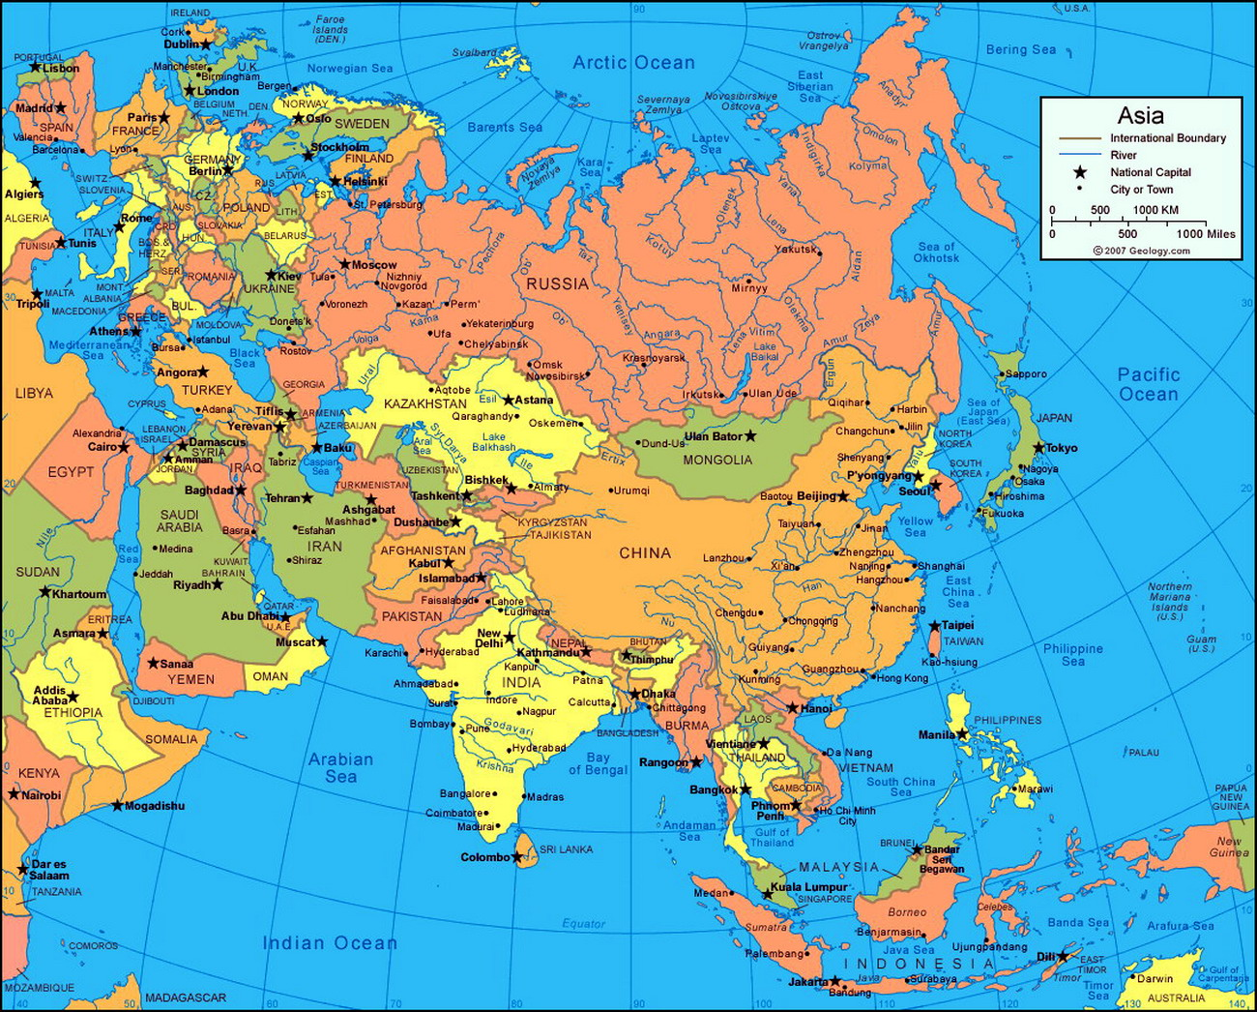
Мировая торговля

Slide 3
Факторы, влияющие на развитие экономики России
1. Общеэкономические:
- экономические циклы;
- состояние совокупного спроса и предложения;
- инфляция.
2. Конкретно экономические:
- издержки;
- прибыль;
- налоги и сборы;
- предложение и спрос на конкретные товары и услуги и др.

Slide 4
Факторы, влияющие на развитие экономики России
3. Специфические:
- сезонность;
- эксплуатационные расходы и др.
4. Специальные:
- государственное регулирование;
- валютный курс и др.
5. Внеэкономические:
- политические;
- военные;
- религиозные;
- этнические и др.

Slide 5
Мировая торговля
Транспорт соединяет континенты
Транспортная система России позволяет:
Активно выходить на международные рынки товаров и услуг;
Вести многовекторную торговлю;
Гибко маневрировать;
Достаточно своевременно реагировать на реализуемые проекты отечественным бизнесом;
- Способствовать более тесной интеграции российской экономики в мировую хозяйственную систему.

Slide 6
Мировая торговля товарами
Экспорт, млрд. долл.
Годы | МИР | Россия | Годы | МИР | Россия
2005 | 10509 | 243,8 | 2011 | 18338 | 522,0
2006 | 12131 | 303,6 | 2012 | 18496 | 529,3
2007 | 14023 | 354,4 | 2013 | 18948 | 523,3
2008 | 16160 | 471,6 | 2014 | 18995 | 497,8
2009 | 12555 | 303,4 | 2015 | 16482 | 340,3
2010 | 15301 | 400,6

Slide 7
Мировая торговля товарами
Импорт, млрд. долл.
Годы | МИР | Россия | Годы | МИР | Россия
2005 | 10870 | 125,4 | 2011 | 18503 | 323,8
2006 | 12461 | 164,3 | 2012 | 18705 | 335,4
2007 | 14330 | 223,5 | 2013 | 19011 | 341,3
2008 | 16572 | 291,9 | 2014 | 19104 | 308,0
2009 | 12781 | 191,8 | 2015 | 16725 | 194,1
2010 | 15511 | 248,6

Slide 8
Рост экспорта РФ в тоннах 2010-2014
Зерно – с 1,3 млн.т до 30,1 млн.т
Мясо птицы – в 16 раз до 61,6 тыс.т
Уголь – с 44 до 153 млн.т
Нефтепродукты – с 62,7 до 165 млн.т
Лигнит – с 0,25 до 2,4 млн.т
Железная руда – с 19,2 до 27,9 млн.т
Неорганическая химия – с 0,006 до 3,6 млн.т
Оргхимия – с 1,056 до 2,928 млн.т

Slide 9
Рост экспорта РФ в тоннах 2010-2014
Калийные удобрения – с 4,7 до 10,5 млн.т
Автошины – с 8,2 млн.шт. до 14,3 млн.шт.
Телевизоры – с 0,02 до 1,7 млн.шт.
Станки – с 4,9 тыс.шт. до 210 тыс.шт.
Импорт в тоннаже в этот же период упал

Slide 10
Объем перевалки российских грузов в портах России, Балтии и Украины в 2006-2015 гг., млн.т

Slide 11
Изменения в направлениях поставок, по морским бассейнам с 2006 по 2015
Рост общий по портам РФ
С 420,683 млн.т до 676,812 млн.т – в 1,6 раз
Балтика – с 154,183 до 230,738 млн.т - в 1,5 раза
Черное море – с 154,956 до 232,984 млн.т – в 1,5 раза
Дальний Восток – с 68,278 до 171,035 млр.т – в 2,5 раза
Каспий – с 4,8 до 6,7 млн.т в 1,4 раза
Арктика – колебания – 35-38 млн. т

Slide 12
Изменения в направлениях поставок, по морским бассейнам с 2006 по 2015
По портам Украины и странам Балтии – падение:
Балтия – с 66,06 млн.т до 53,306 млн.т, в 1,24 раза
Украина – с 37,99 млн.т 9,113 млн.т, в 4,2 раза

Slide 13
Международные перевозки грузов по железной дороге, 2015 г., млн.т
 | Объемы | ЖД переходы | Через морские и речные порты РФ | Через мор.порты Украины и Балтии
Экспорт | 423,3 | 106,6 | 261,8 | 54,9
Импорт | 81,0 | 73,3 | 6,5 | 1,2
Транзит | 20,6 | 6,2 | 10,5 | 3,9
ВСЕГО | 524,9 | 186,1 | 278,8 | 60,0

Slide 14
Международные перевозки грузов по железной дороге, 2015 г., млн.т
В 2015 г.:
- перевозки экспортных грузов по железной дороге остались на прежнем уровне;
- импортные перевозки упали почти на четверть;
- транзит снизился на 15%.
Основные потоки транзита формируются на Дальнем Востоке:
- из КНР через два погранперехода перевезено 10,09 млн.т транзитных грузов;
- на КНДР (порт Раджин) – 1,2 млн.т.

Slide 15
Проекты развития Восточного полигона РЖД
До 2017 г. (с 2013 г.) завершится строительство и реконструкция:
- более 90 станций;
- 47 разъездов;
- более 460 км вторых путей;
- 680 км автоблокировки;
- 19 тяговых подстанций;
- более 350 км контактной сети;
- Байкальский тоннель - 6,7 км.

Slide 16
Схема размещения основных угольных и рудных месторождений в Восточном полигоне сети железных дорог

Slide 17
“Mary Maersk Shipping Cargo” – 19200 TEU = 192 ж/д состава

Slide 18
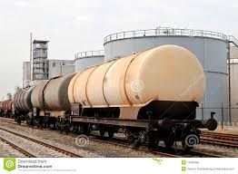
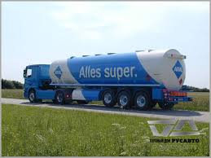
Сложности в сообщении
Железные дороги:
Колея – Европа 3 «ширины» (1435 мм, 1524 мм, 1668 мм)
Россия – 1520 мм
Китай – 1435 мм, 1520 мм
Монголия – 1520 мм
Индия – 1676 мм
Автомобильный транспорт:
Пропускная способность погранпереходов
Нагрузка на ось по странам

Slide 19
Евроазиатский сухопутный транзит: Риски?
Могут влиять упомянутые выше факторы:
- Общеэкономические (спрос/предложение);
- Конкретно-экономические факторы (сборы, издержки, уровень доходов);
- Специфические факторы (гарантии и услуги; экс-плуатационные издержки);
- Специальные факторы (госрегулирование, валютный курс);
- Внеэкономические факторы (политические, военные, этнические).

Slide 20
Грузоперевозки к 2030 г., млн.т. (СТРАТЕГИЯ – 2030)
Грузы ВСЕГО | 17148 | Пром. ЖД | 5575
В т.ч. ТОП | 2747 | Морской | 40
Автомо-бильный | 9569 | Речной | 212
ЖД | 1751 | Воздушный | 1,83

Slide 21
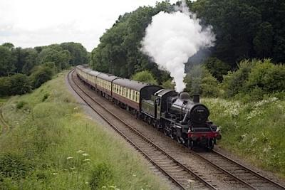
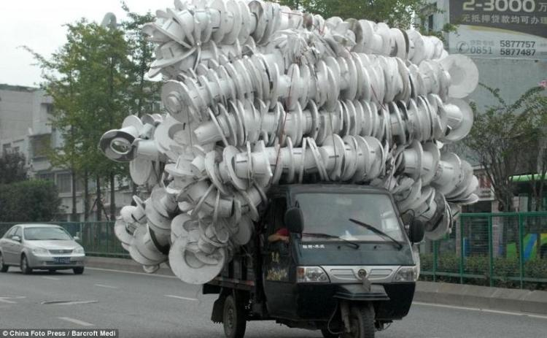
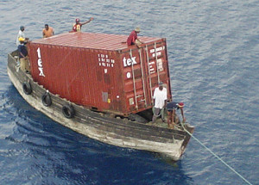
СПАСИБО!

